Slide 1
期末Side Project_寵物記錄App
408630662 資管三C 黃芸芸

Slide 2
動機
姑姑常常忘記寵物要美容的時間及日期，雖然說也可以記在日曆上，但日曆可能不會每天去看而導致錯過，而且有養多隻寵物的話要一一記錄在日曆上較為不便。
如果使用APP記錄只要打開程式就可以隨時看到時間及日期，也可以一次記錄多隻寵物，較為方便。
Notes:
倉鼠

Slide 3
功能
(1)可新增寵物名字/生日等……
(2)可記錄寵物應檢查/美容/投藥之日期
(3)可記錄多隻寵物

Slide 4
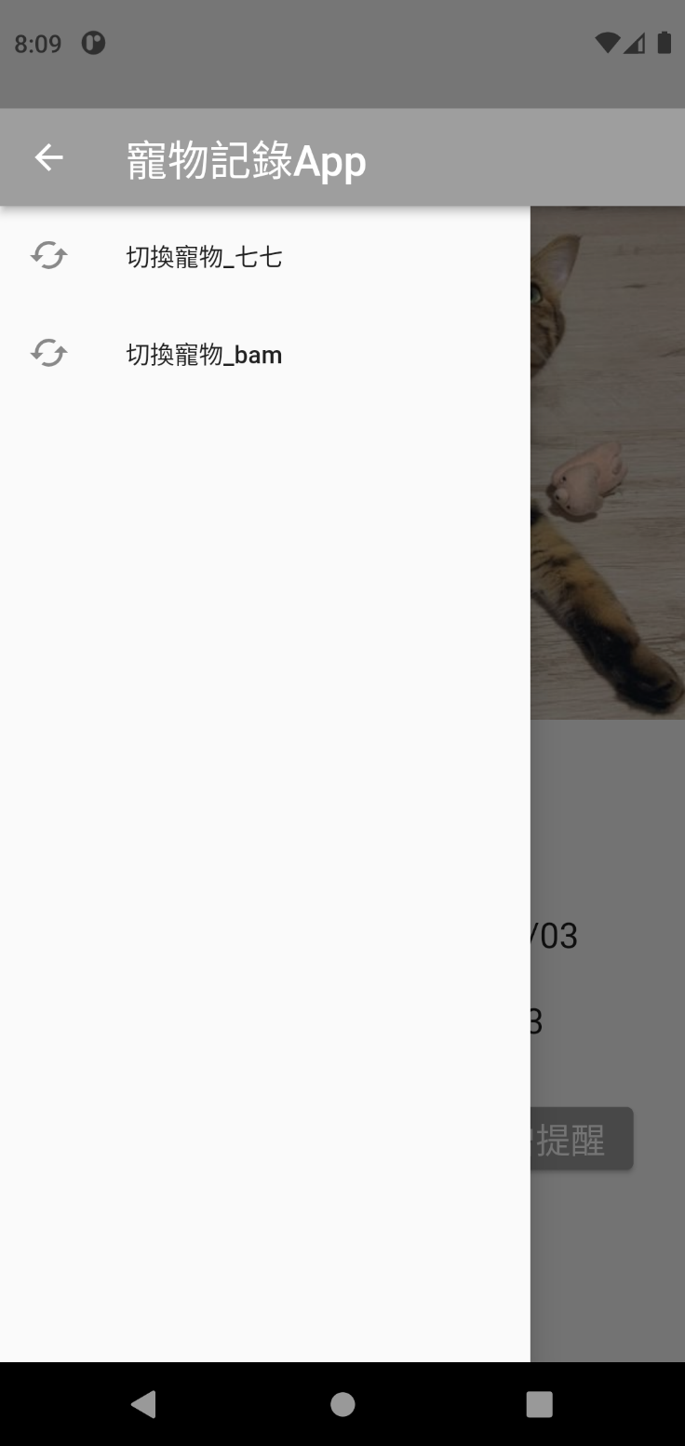
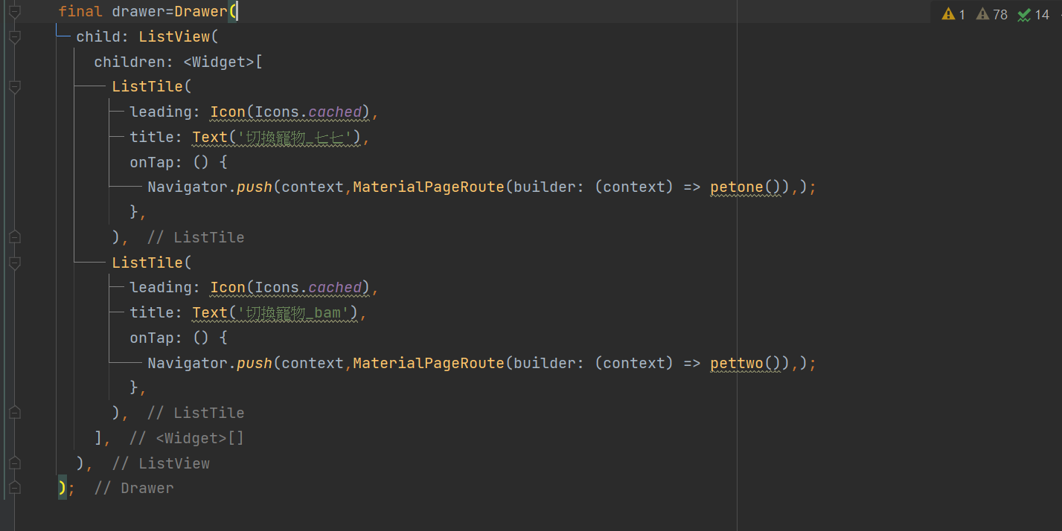
側欄切換寵物

Slide 5
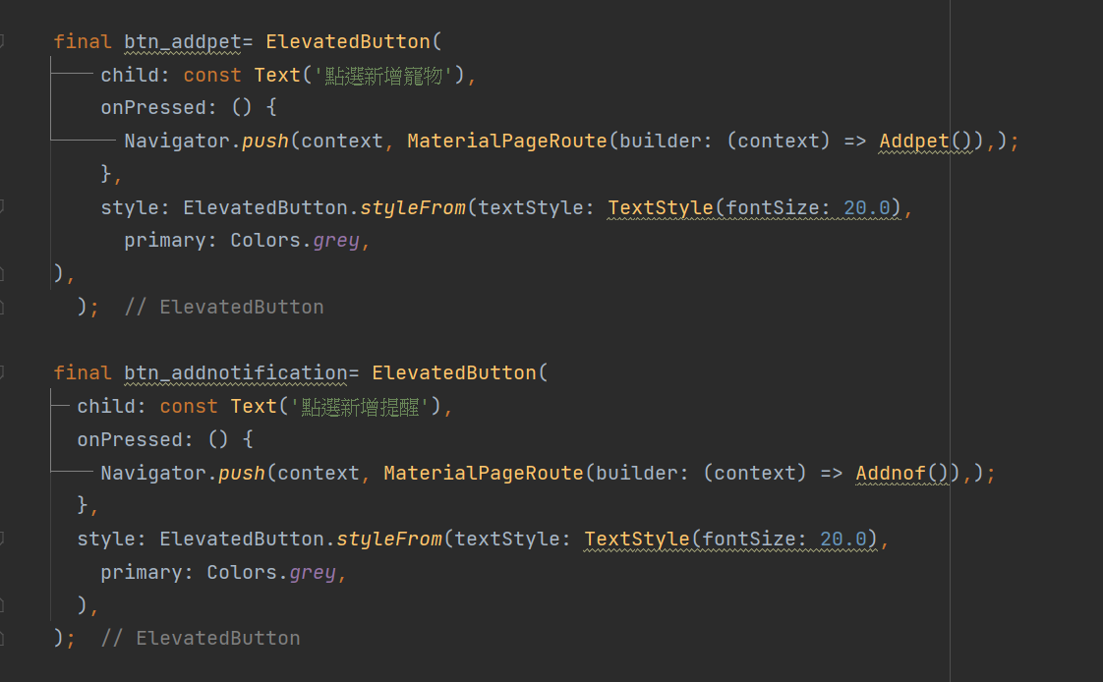
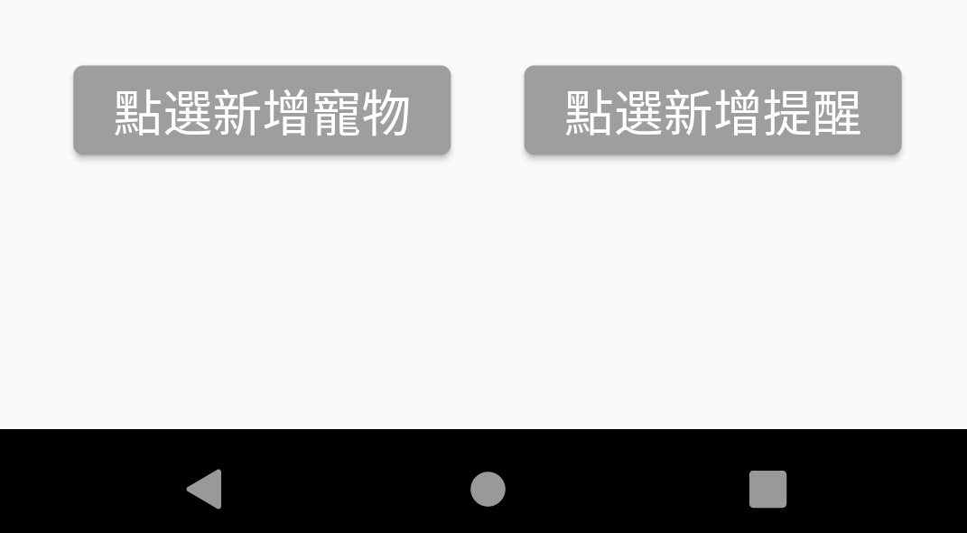
新增寵物/提醒

Slide 6
問題
(1)原本是想說要在記錄之日期可以發出提醒
(2)寵物資料放在資料庫但連結失敗只好把資料寫死

